Slide 1

proposta de design gráfico
Construído por
Rebel studio
FEITO ESPECIALMENTE PARA A PIZZARIA SICONE

Slide 2
Introdução
A Rebel Studio é um estúdio criativo especializado em design gráfico, com foco em desenvolvimento de sites, criação de logotipos, identidade visual e mockups personalizados para redes sociais.
Nesta proposta, oferecemos:
Website completo e responsivo (mobile)
Logotipo novo e atualizado
Redesign do aplicativo (Android e iOS)
Cardápio físico e digital (no site)
Mockups exclusivos para postagens em redes sociais

Slide 3
Sumário
Logo / Cores
Site
Redesign do APP
Cardápio físico e digital
Mockups para redes socias (posts)

Slide 4
Logo e cores

Slide 5
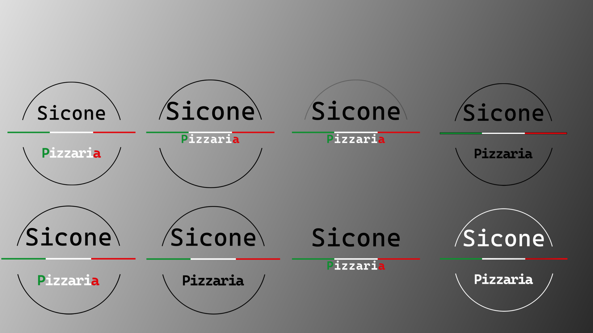
IDEIAS DE LOGOS

Slide 6
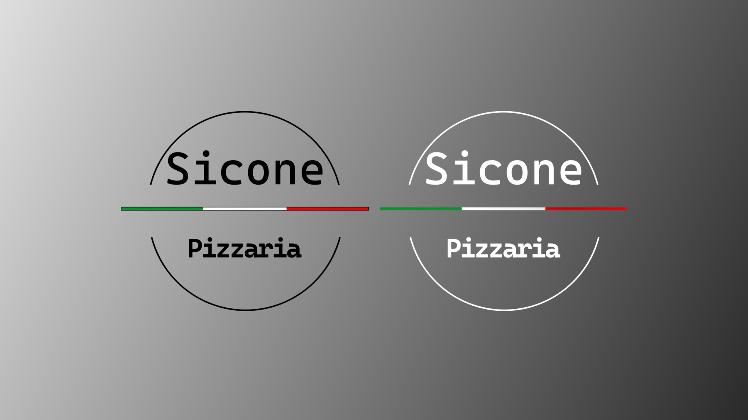
Logo escolhida para esse projeto
UMA VERSÃO PARA TONS MAIS CLAROS
E OUTRA PARA TONS MAIS ESCUROS

Slide 7
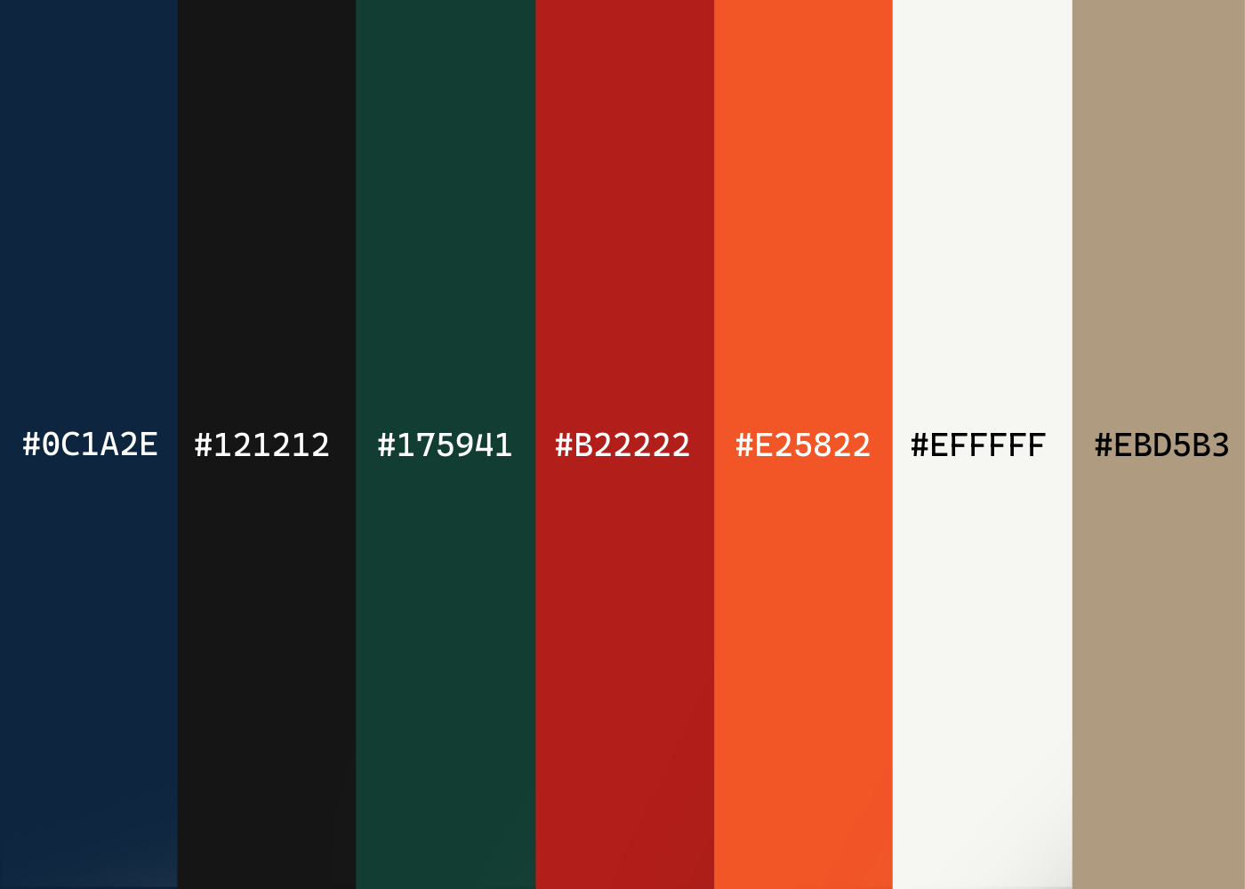
Paleta de cores

Slide 8
webSite
Plataforma digital para computador e mobile com temática de pizzaria italiana

Slide 9
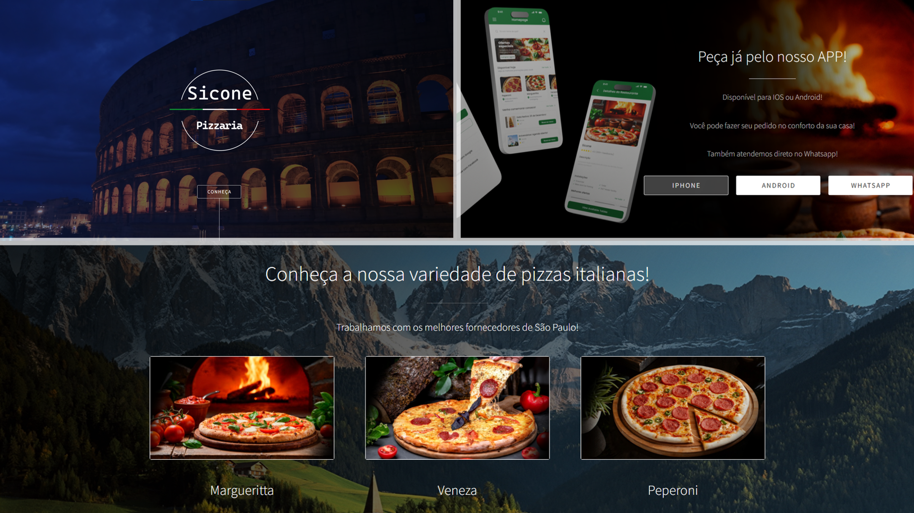
O Nome do site (domínio) é provisório

Slide 10
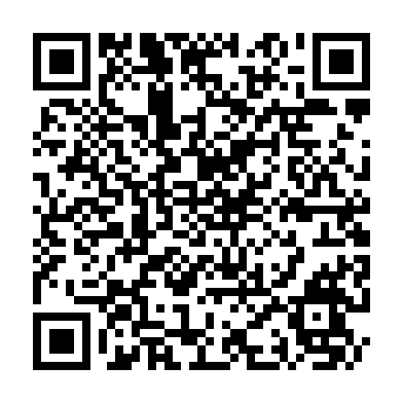
website
Acesse o site pelo link abaixo ou qr code
Link
O Nome do site (domínio) é provisório.

Slide 11
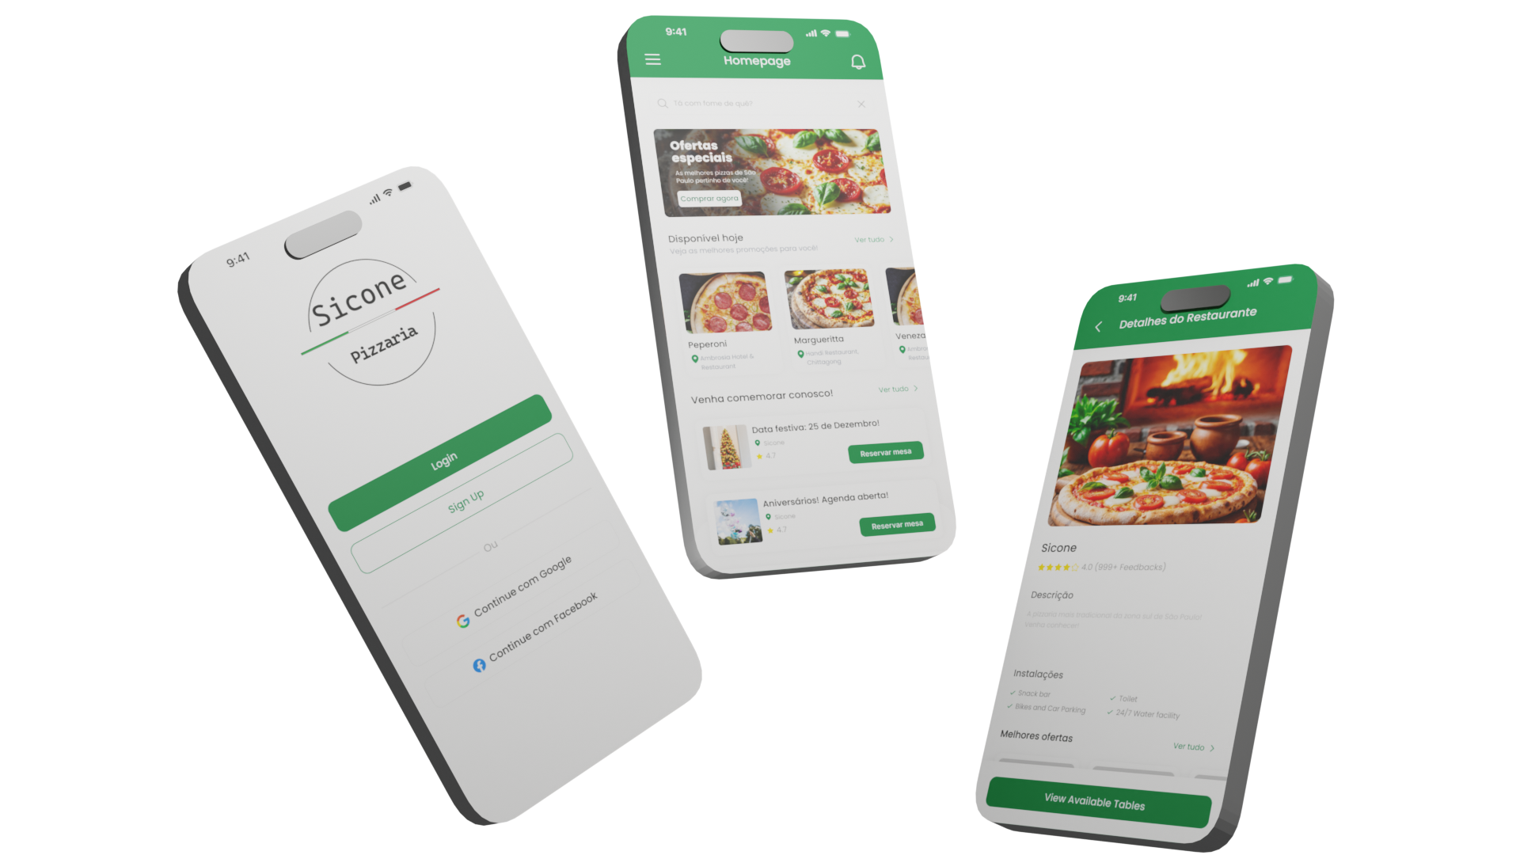
Redesign do app
A Funcionalidade permanece igual! Mas melhoramos a interface!

Slide 12
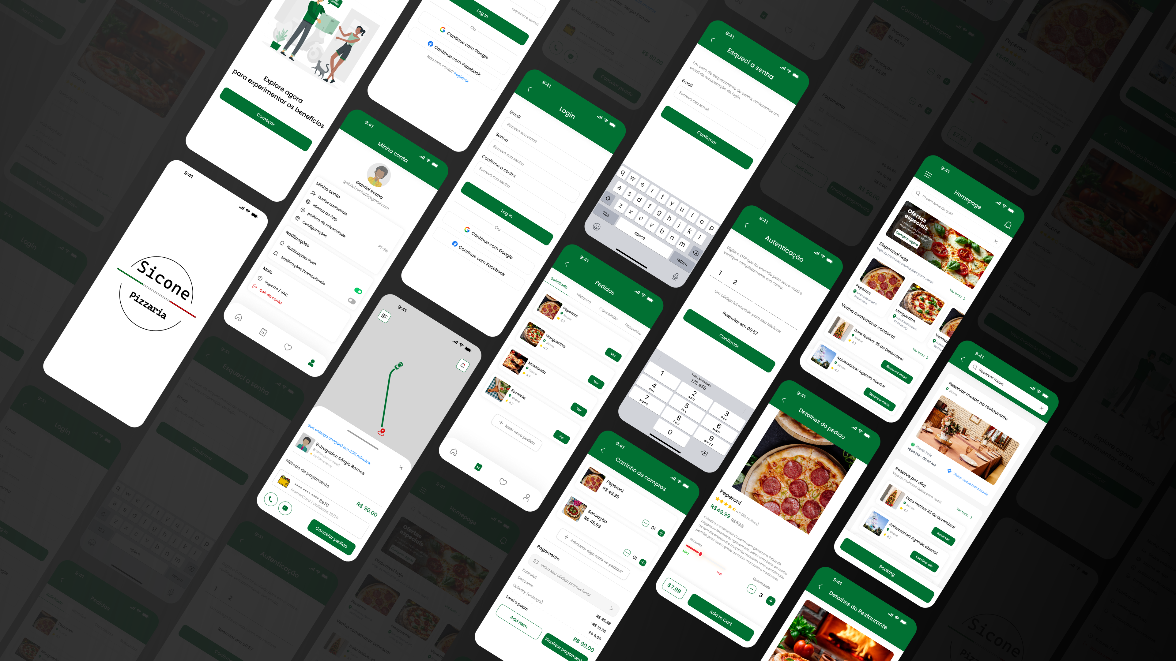

Slide 13
CARDÁPIO
DIGITAL E FÍSICO

Slide 14
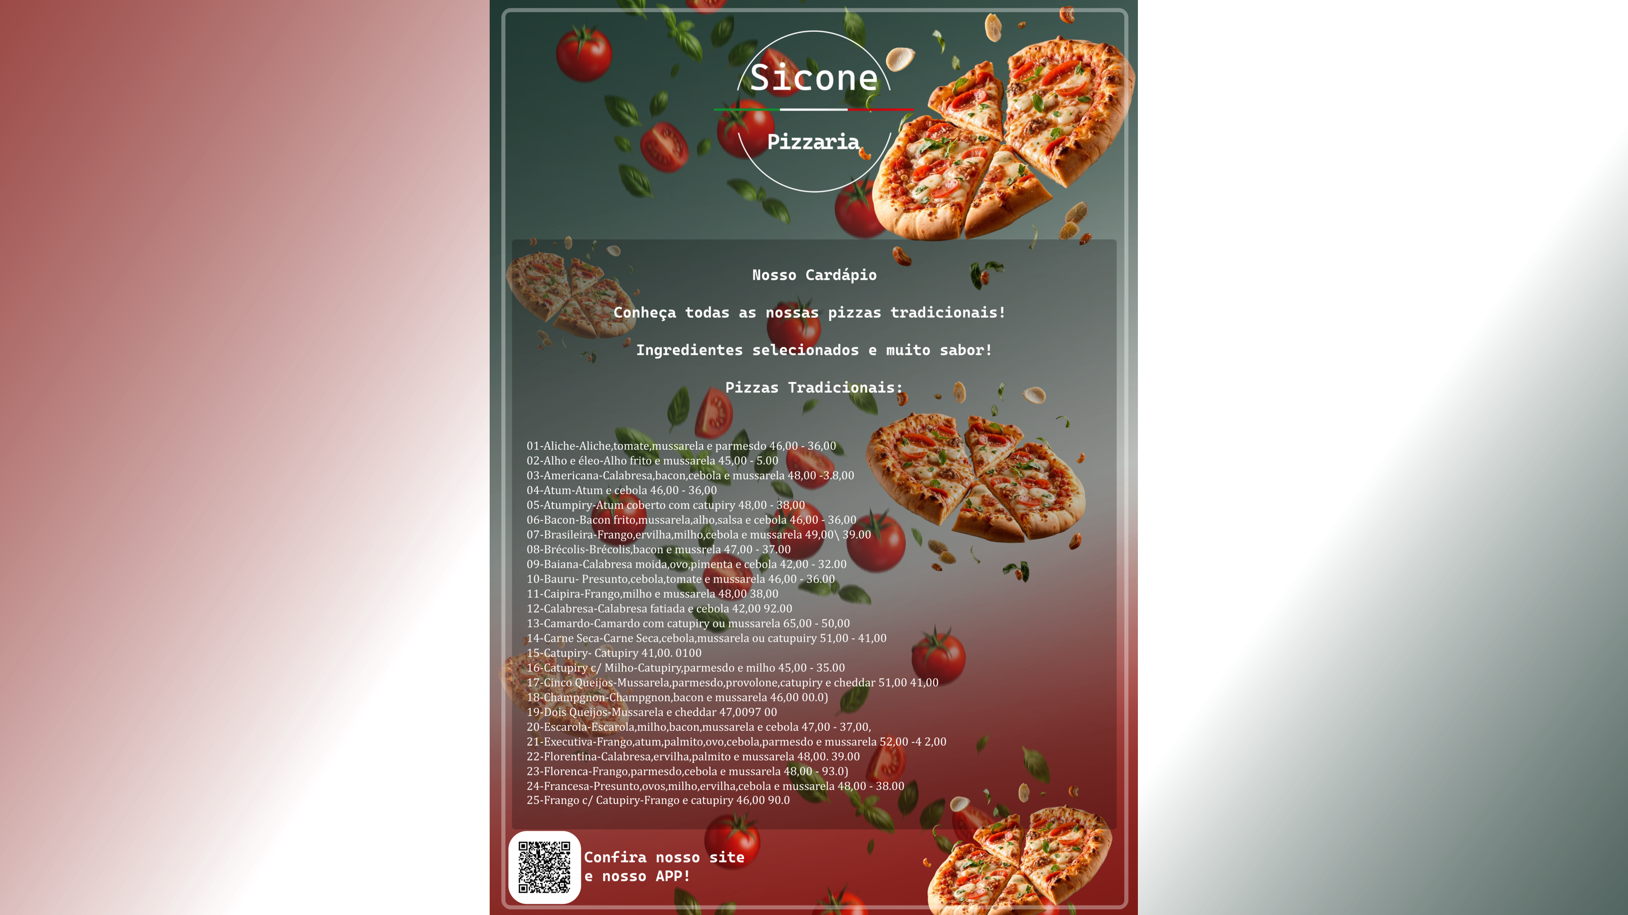

Slide 15
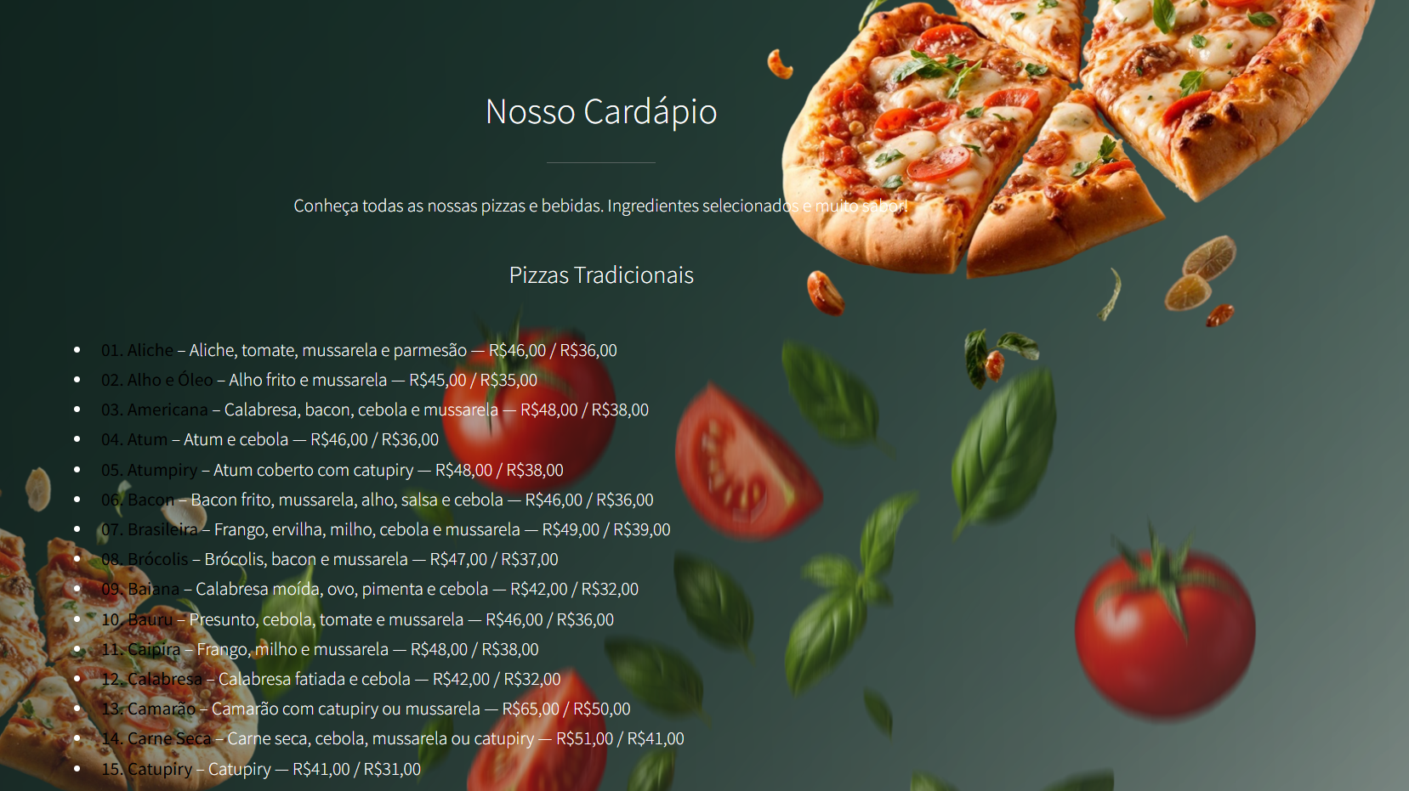
CARDÁPIO digital do site

Slide 16
MOCKUPS para posts
Stories, posts, instagram etc.

Slide 17
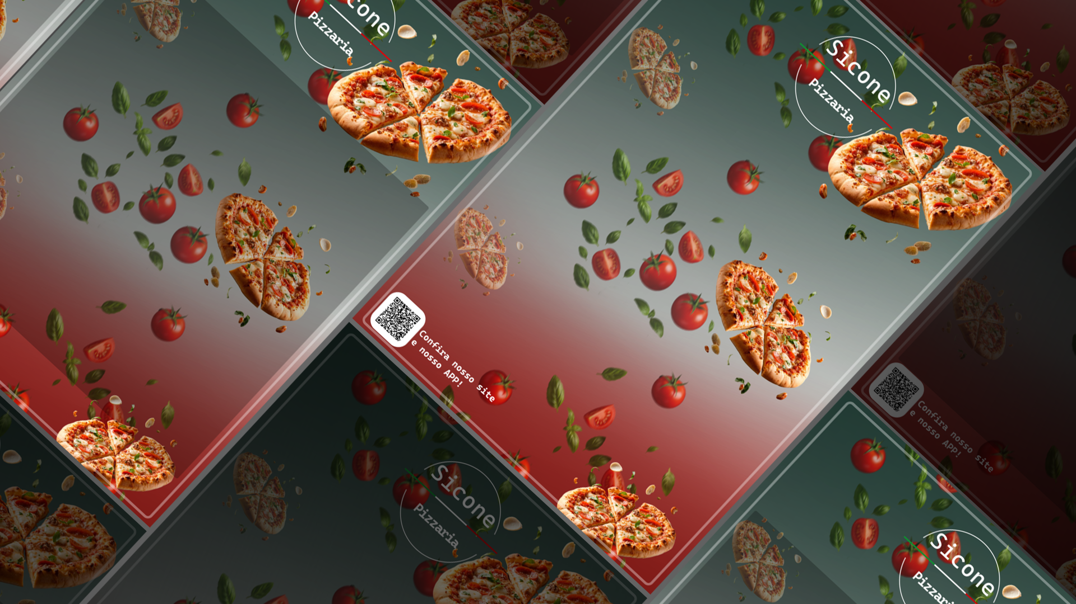

Slide 18
Obrigado
Responsável: Gabriel Rocha
Whatsapp: 11-96026-9386

